Slide 1
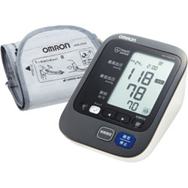
参加費91,300 円のところ
今なら無料!
2017年度に健康診断を受けられた方のうち、
HbA1cや血糖値が高めであった方へ、
主治医の治療方針に基づきながら専門スタッフによる
面談や電話サポートを実施しています。
ご希望の方に
もれなく血圧計を
プレゼント！
※イメージ図
なんでこれが届いたの？
「やや高血糖」〜「糖尿病合併症の危険が 高い」方を対象にご案内しています。
HbA1c
空腹時血糖
やや高血糖〜
糖尿病予備群
5.5〜
6.4％
110〜
125mg/dl
今、忙しいんだけど・・・
6.5％
以上
126mg/dl
以上
今回は期間限定のご招待で、来年以降の 実施は未定です。また、高血糖が長く続
くほど動脈硬化などが進行しますので、 取り組み始めるなら今です。
糖尿病が強く疑われる〜
合併症の可能性が高い
HbA1c…ヘモグロビンエーワンシー。過去1〜2 ヶ月の平均的な血糖の状態です。
空腹時血糖…空腹時（おおよそ食後 10 時間以上経過）の血液中の血糖の量です。
かかりつけ医に「薬はまだ必要ない」と
言われているけど・・・
今はまだ必要なくても、数値が今より少しでも悪化すると必要になることも
あります。
本プログラムに参加して、確実に改善しませんか？
「お申し込み方法」は裏面でチェック！
○○健康保険組合

Slide 2
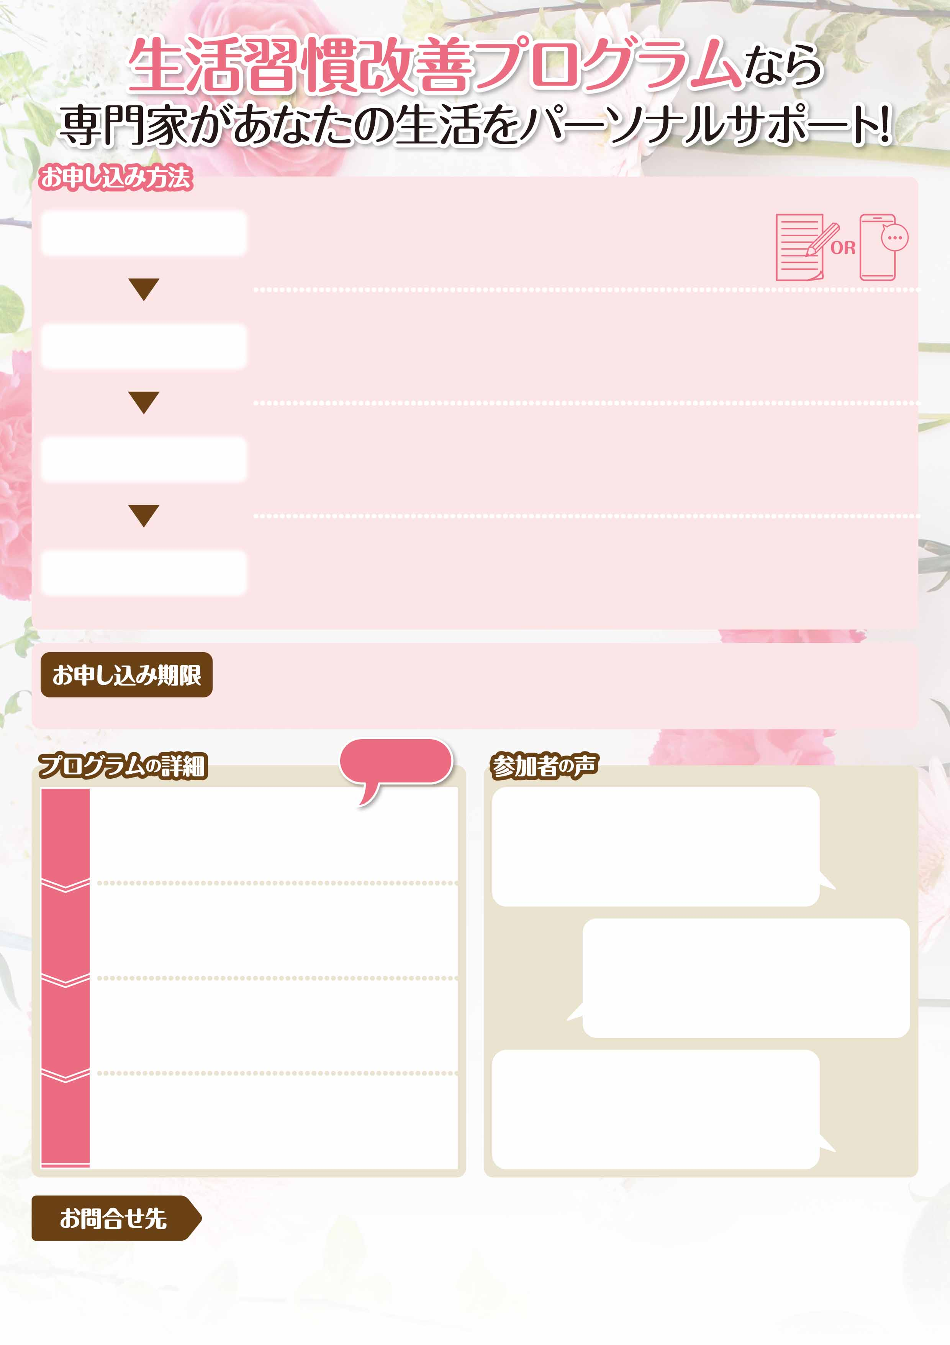
同封の「利用申込書」に必要事項をご記入の上、同封の返信用封筒（切手不要）
にてご返信ください。
またはお電話にてお申し込みください。
お申し込み用電話番号：0000-0000-000（通話料無料）
※お電話の際にはご加入の健康保険組合名をお伝えください
STEP1 お申し込み
STEP2 面談の調整
後日、委託先 〇〇〇株式会社の専門スタッフよりお電話にて面談の調整を行います。
「0000-000-000」の電話番号でおかけします。
お申し込み用電話番号とは異なる番号になりますので予めご承知ください。
同封の「生活習慣改善プログラムについてご協力のお願い」と
「生活習慣改善プログラム生活指導内容の確認書」をかかりつけのお医者様に持参し、
必要事項の記入をお願いしてください。
※初回面談日までにご用意できない場合は、初回面談時に専門スタッフへご相談ください。
STEP3 書類の準備
STEP4 プログラム開始
お約束した日時・場所にお伺いします。
健康や生活についての疑問・お悩みなど、なんでもお気軽にご相談ください。
20○○年 ○月 ○日(○ )
※お申込みがない方には、委託先 〇〇〇株式会社よりお電話「0000-000-000」にてお声かけさせていただく場合がございます。
支援期間は
4ヶ月
生活習慣や治療の様子をお伺いし、現在の状況を確認します。あなたに合った情報提供で今後のサポートを進めて行きます。
かかりつけ医から強く言われていなかったこともあり、気にも留めていませんでしたが、せっかくの機会なので参加しました。
専門スタッフの方と相談し、食事生活の見直しや運動を心がけるようにしています。
Aさん
（60代 女性）
1ヶ月目
2ヶ月目
面談内容、お医者様からの指示などから担当の専門スタッフと目標を立てます。
（食事内容の改善・運動など）
Bさん
（70代 女性）
薬を飲んでいるから…と軽く考えていましたが、アドバイス通りに食事や運動の改善だけでこんなに数字に表れるとは思いませんでした。ストレスを感じることなく続けられるので、これからも継続して行きたいと思います。
3ヶ月目
面談時に立てた目標の実行状況を伺ったり、継続に向けてのアドバイスを行います。
血糖コントロールが思うように一定しない中で、タイミングよくこのプログラムのお知らせが届き、迷わず申込をしました。無料でこれ程の相談・アドバイスや情報を頂く事ができ、刺激を受け、これからも前向きに取り組んでいこうと思います。
Cさん
（60代 男性）
4ヶ月目
この４ヶ月間の結果を確認します。生活習慣の良い変化や医師からの指示に改善が見られるように一緒に頑張りましょう。
0000-0000-000
委託先 〇〇〇株式会社
（通話料無料）
平日9:00～17:00
〇〇健康保険組合 TEL:00-0000-0000
この事業は、〇〇〇株式会社に委託して実施しており、各個人の健康保持・増進活動に活用します。
1-C
2019

